Slide 1

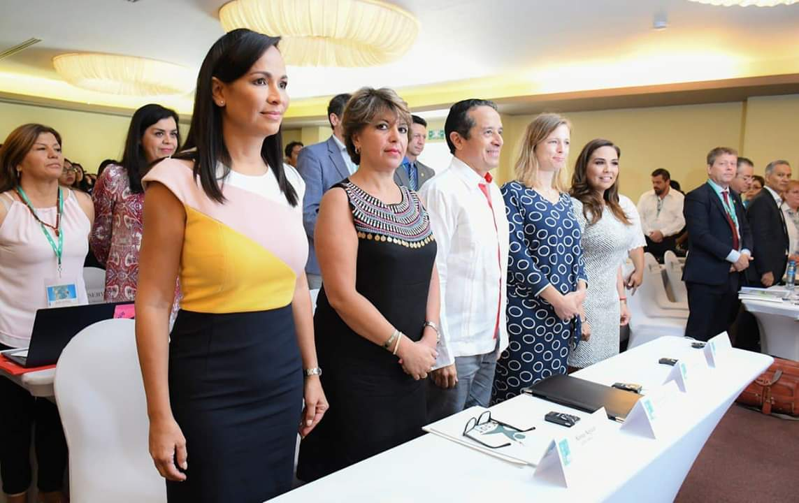

Slide 2



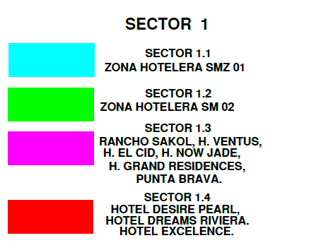
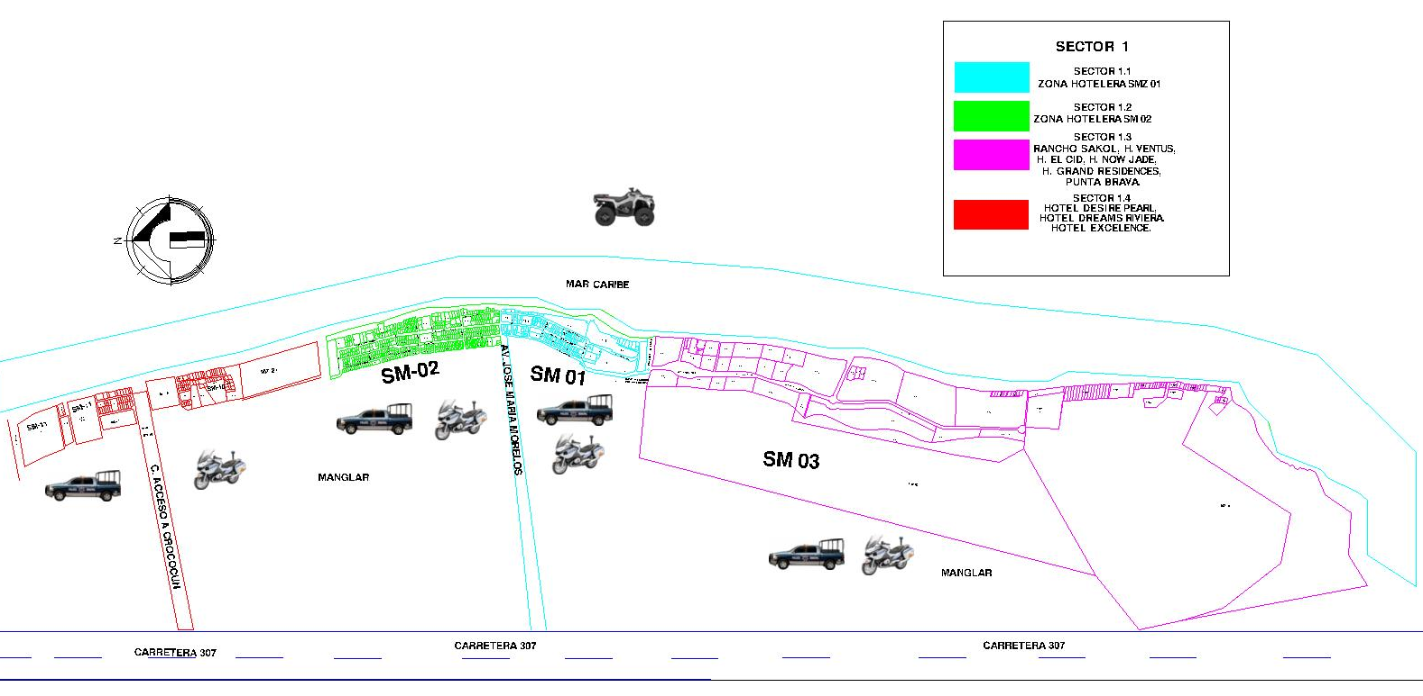
SECRETARÍA MUNICIPAL DE SEGURIDAD PÚBLICA Y TRÁNSITO

Slide 3
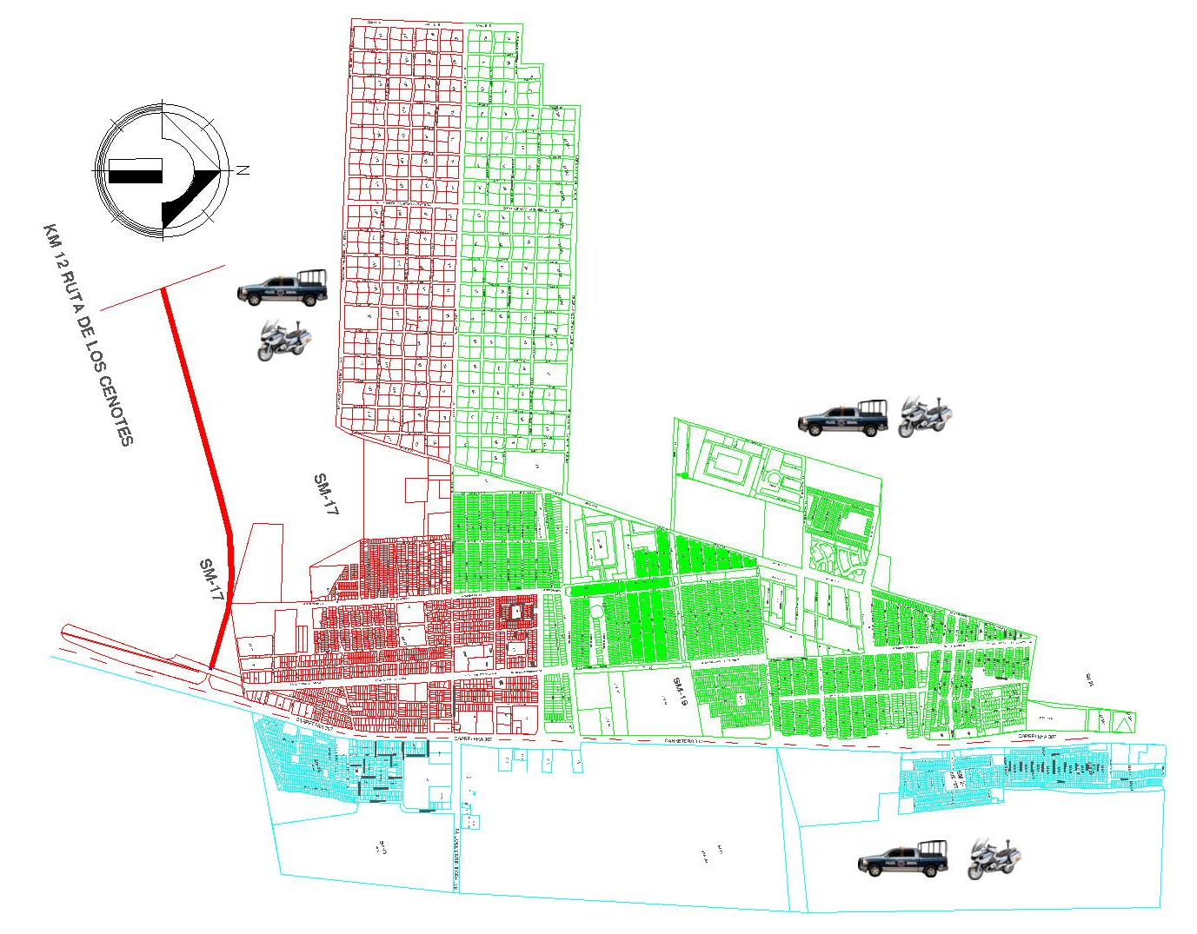
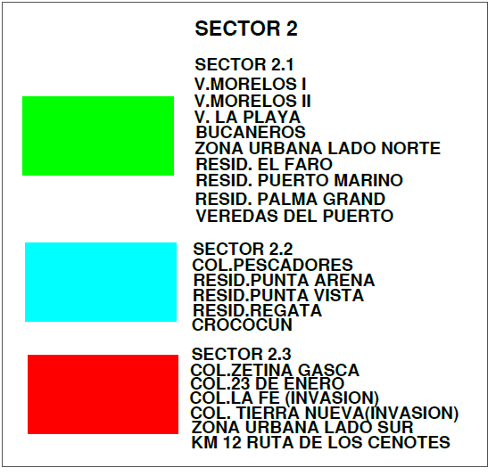


SECRETARÍA MUNICIPAL DE SEGURIDAD PÚBLICA Y TRÁNSITO
ZONA URBANA LADO SUR
ZONA URBANA LADO NORTE
VILLAS MORELOS I
COLONIA 23 DE ENERO
VILLAS LA PLAYA
COLONIA ZETINA GASCA
VILLAS MORELOS II
COLONIA PESCADORES

Slide 4
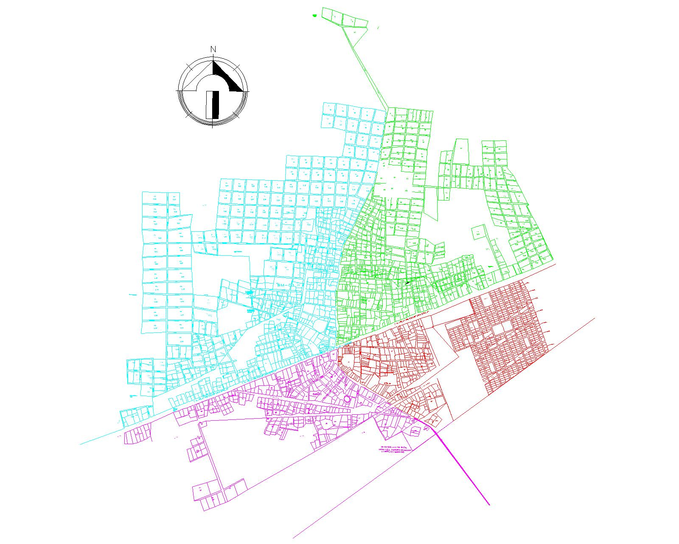
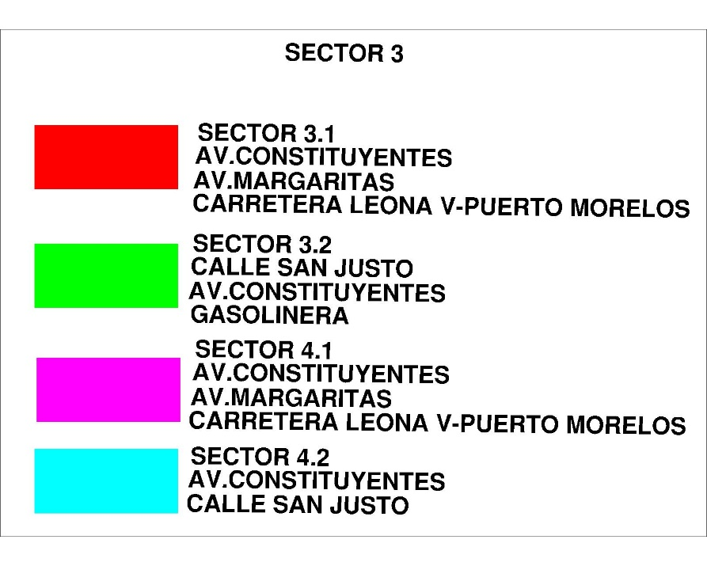
SECRETARÍA MUNICIPAL DE SEGURIDAD PÚBLICA Y TRÁNSITO
SECTOR 3 Y 4
GASOLINERA
CALLE SAN JUSTO
AV.CONSTITUYENTES
AV.MARGARITAS
CARRETERA PUERTO MORELOS – LEONA VICARIO

Slide 5
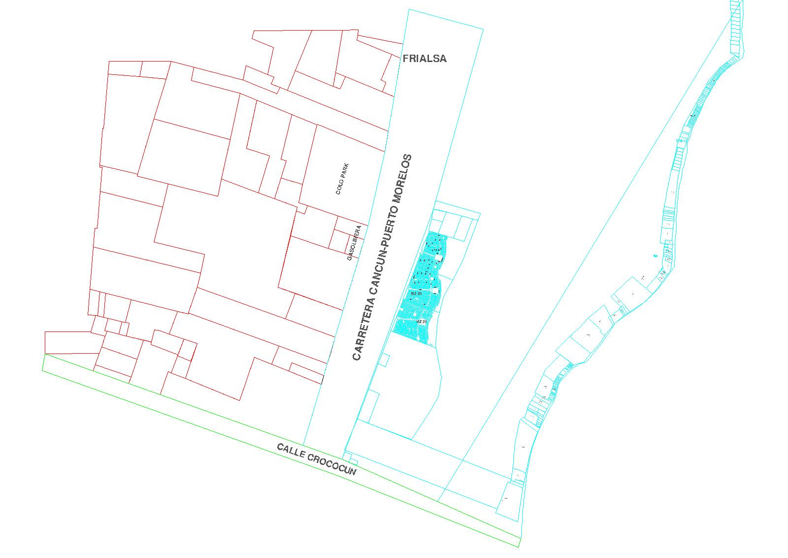
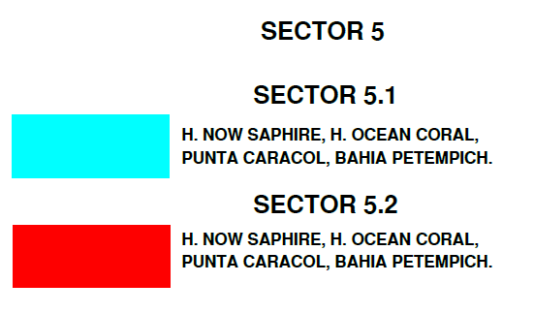
SECRETARÍA MUNICIPAL DE SEGURIDAD PÚBLICA Y TRÁNSITO
PUNTA CARACOL
H.OCEAN CORAL
BAHIA PETEMPICH
Carretera 307
H.NOW SAPHIRE

Slide 6
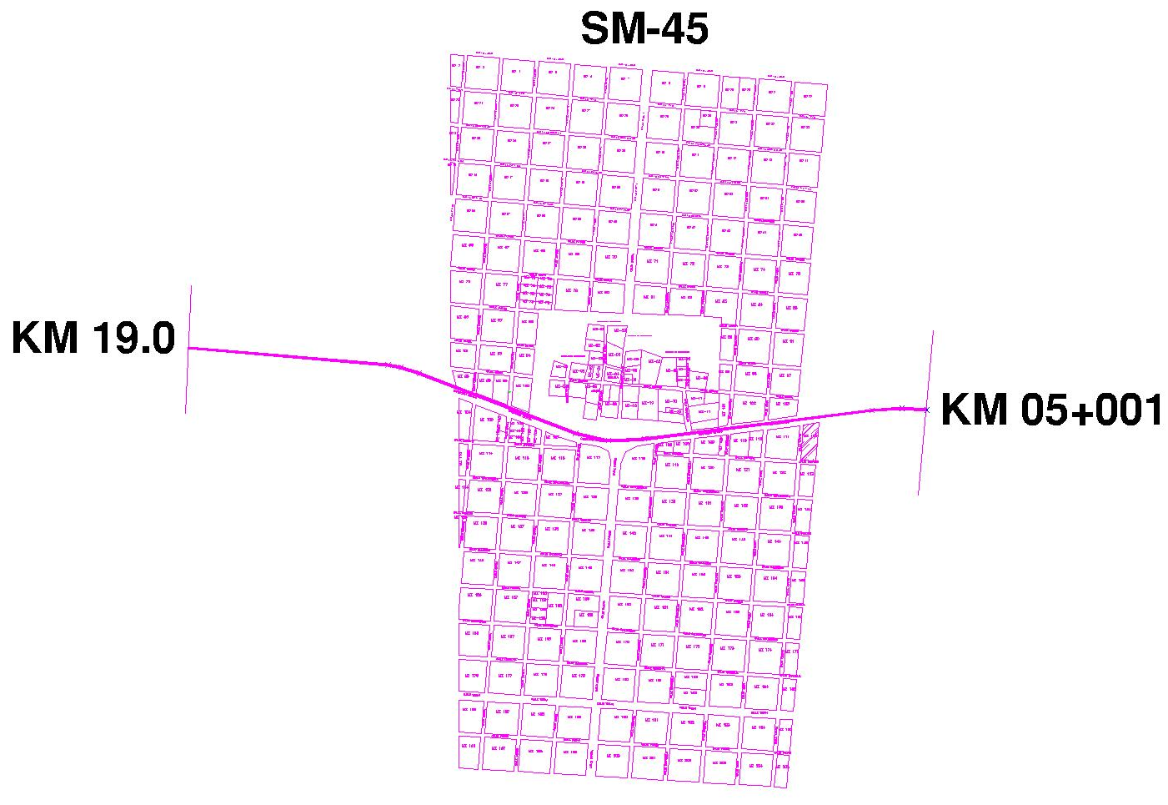

SECRETARÍA MUNICIPAL DE SEGURIDAD PÚBLICA Y TRÁNSITO
SECTOR 6.1
RUTA DE LOS CENOTES

Slide 7
SECRETARÍA MUNICIPAL DE SEGURIDAD PÚBLICA Y TRÁNSITO
TOTAL DEL PERSONAL
POLICIAS : 54
CADETES: 87
ADMINISTRATIVOS: 40
EQUIPAMIENTO
5 CAMIONETAS CHEVROLET PICK UP SILVERADO (EN REGULAR ESTADO)
5 CAMIONETAS TOYOTA HILUX (EN REGULAR ESTADO)
3 SEDAN TOYOTA COROLLA (EN REGULAR ESTADO)
11 MOTOS HONDA XRE 300 A TODO TERRENO((EN REGULAR ESTADO)
3 CUATRIMOTO POLARIS SPORTSMAN (EN REGULAR ESTADO)
58 RADIOS HYTERA
ARMAS CORTAS:26
ARMAS LARGAS:7
ESTADO DE FUERZA

Slide 8
SECRETARÍA MUNICIPAL DE SEGURIDAD PÚBLICA Y TRÁNSITO
9 LINEAS DE ACCION
OPERATIVO CARNAVAL.
OPERATIVO SEMANA SANTA.
OPERATIVO VACACIONES DE VERANO.
OPERATIVO CONJUNTO SEDENA, SEMAR Y FISCALIA.
OPERATIVO GUADALUPE REYES .
OPERATIVO CODIGO AGUILA.
OPERATIVO PARA LA DISUACION DE DELITOS Y FALTAS ADMINISTRATIVAS.
OPERATIVO ZONA DE PLAYA.
OPERATIVO VOTO SEGURO.
DIRECCION DE LA POLICIA PREVENTIVA Y POLICIA TURISTICA

Slide 9
SECRETARÍA MUNICIPAL DE SEGURIDAD PÚBLICA Y TRÁNSITO
11 LINEAS DE ACCION
SEÑALÉTICA DE CASCO ANTIGUO.
OPERATIVOS (CARNAVAL, SEMANA SANTA, VACACIONALES DECEMBRINOS).
EXPEDICIÓN DE LICENCIAS PARA CONDUCIR Y PERMISOS.
VIALIDAD ESCOLAR , EN LAS ESCUELAS DE NIVEL PRESCOLAR, PRIMARIA Y SECUNDARIA.
EXPEDICIÓN DEL TARJETÓN DE DISCAPACITADOS Y PERSONAS DE LA TERCERA EDAD.
PERMISOS PARA CIRCULAR SIN PLACA.
EDUCACIÓN VIAL.
CONDUCE SIN ALCOHOL.
PREVENCION DEL DELITO A LOS PRESTADORES DE SERVICIOS.
EDUCACIÓN VIAL EMPRESARIAL.
TOPES , CALLE VALLARTA Y ORIENTACION VIAL DE BAHIA PETEMPICH.
DIRECCION DE LA POLICIA DE TRANSITO Y VIALIDAD

Slide 10
SECRETARÍA MUNICIPAL DE SEGURIDAD PÚBLICA Y TRÁNSITO
5 LINEAS DE ACCION
MI AMIGO EL POLICÍA .
COMITÉ DE SEGURIDAD ESCOLAR.
COMITES DE SEGURIDAD VECINAL.
NOMBRANDO MIS CALLES (LEONA VICARIO).
PREVENCION AL DELITO (ESCUELAS Y NEGOCIOS).
COORDINACION DE GEAVIG
5 LINEAS DE ACCION
PREVENCION DE VIOLENCIA EN EL NOVIAZGO.
TIPOS DE VIOLENCIA.
QUE ES EL GEAVIG.
USO Y CUIDADO DEL 911.
MI CUERPO, MI TESORO.
DIRECCION DE PARTICIPACION CIUDADANA Y PREVENCION DEL DELITO.

Slide 11


INFORMACIÓN DE CONTACTO
TELÉFONO: 998-293-22-82
DIRECCIÓN: SMZA. 17 MZ. 03 CALLE ALMENDRO
COL. JOAQUÍN ZETINA GASCA, PUERTO MORELOS, QUINTANA ROO

